Slide 1
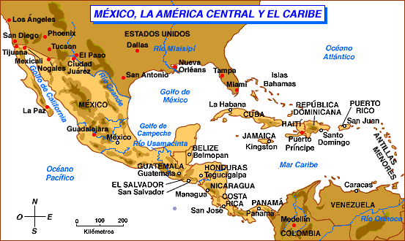
Stredná Amerika
Poloha
Orografia a vodstvo
Klíma a charakter krajiny
História
Obyvateľstvo
Hosdpodárstvo
Administratívne členenie
Geopolitické pomery

Slide 2
Poloha
výhodná poloha voči USA ako najväčšej svetovej ekonomike a významnému geopolitickému aktérovi
prepája Južnú a Anglosaskú Ameriku
celé územie na západnej a severnej pologuli
Mexikom prechádza obratník raka
z FG aspektu sa za hranice považujú Tehuantepecká a Panamská šija
z geopolitického aspektu ale ide o Mexiko a pevninské štáty až po Panamu, plus ostrovy Malých a Veľkých Antíl
zo západu Tichý oceán, z východu Atlantický, v rámci neho Karibské more s Mexickým zálivom
uviesť konkrétne súostrovia a ostrovy, polostrovy, moria a zálivy

Slide 3
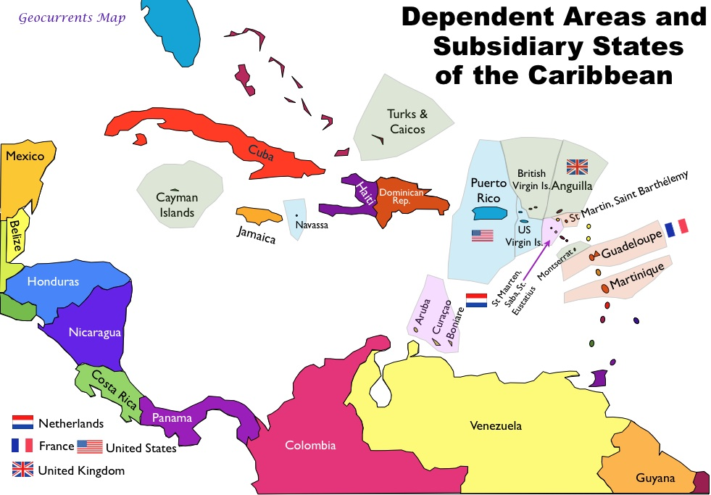
zdroj

Slide 4
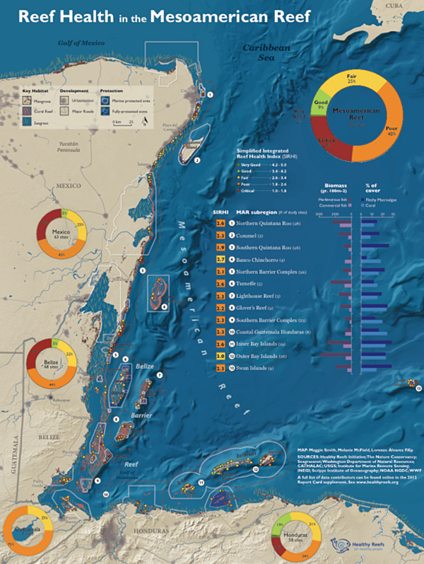
Orografia (geomorfologické jednotky)
vo všeobecnosti hornaté územie, nížiny len na pobreží + Yucatán
rozsiahlejšie pobrežné nížiny na východe pevniny, východné svahy pohorí sú miernejšie, na západe pomerne prudko klesajú k moru
najvyšší vrch Pico de Orizaba – Mexiko (takmer 6000 m n. m.)
najnižší bod je spravidla hladina mora, len v Mexiku je pri severnom pobreží Kalifornského zálivu je preliačina s nižšou nadm. výškou (do -10 m)
hornaté sú aj ostrovy v Karibiku
najvyšší i najnižší bod je na ostrove Hispaniola (cez 3000 m n. m. a -45 m n. m. – zároveň ide o najnižšie položené suchozemské miesto na ostrove na celej Zemi)
východne od Yucatánu sa rozprestiera Mezoamerický koralový útes – druhý najväčší koralový útes na Zemi
najvýznamnejšie celky, obdobie ich vzniku a charakter (viď prednáška)

Slide 5
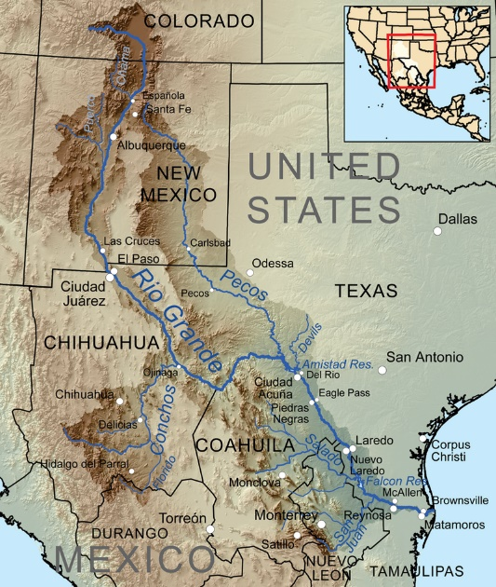
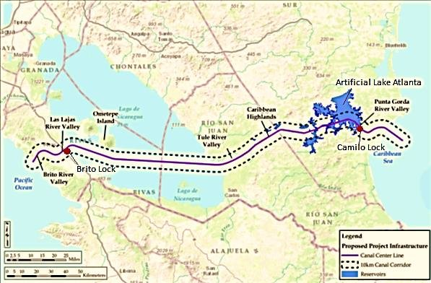
Vodstvo
rieky
vzhľadom na orografiu, dlhšie rieky patria do úmoria Atlantického oceánu, kratšie, na malej vzdialenosti prekonávajú veľké výškové rozdiely, a teda majú veľký energetický potenciál
v ostrovnej časti tiež len malé, ale dravé rieky
najväčšia rieka je Rio Grande, v Mexiku známa ako Rio Bravo del Norte
prechádza suchou tropickou oblasťou, intenzívne sa využíva na zavlažovanie, do mora sa dostávajú len 3 % jej vody (priem. prietok <70 m³/s)
jazerá
mnoho kalder a kráterov je vyplnených menšími vulkanickými j.
najväčšie jazerá sú Nikaragujské j. a J. Managua v Nikaragui
najväčšie Nikaragujské leží len 20 km od Pacifiku, odvodňované je však do Karibského mora
nachádza sa v ňom viacero ostrovov
vo výstavbe (čínska investícia) je Nikaragujský kanál, ktorý by mal týmto jazerom prechádzať a byť tak konkurenciou Panamskému prieplavu – ochranári bijú na poplach, pretože jazero má jedinečný ekosystém, ktorý pri prepojení s morskou vodou zrejme zanikne

Slide 6
Klíma a charakter krajiny
najmä vnútrozemie Mexika (Mex. plošina) je tropické suché
jednak studený kalifornský morský prúd v Pacifiku, jednak horské bariéry brániace prieniku vlahy do vnútrozemia
vyššie položená (cca 2000 m n. m.) južná časť Mex. plošiny má zrážok viac, ležia tu aj dve najväčšie mexické mestá Mexico city a Guadalajara; vzhľadom na vyššie nadm. výšky je tu nižšia teplota, preto je klíma v tejto oblasti označovaná aj ako subtropická horská
smerom na juh pribúdajú zrážky, strieda sa obdobie dažďa a obdobie sucha, na juhu má už podnebie subekvatoriálny charakter
teplotné pomery výrazne ovplyvňuje aj nadm. výška
karibské ostrovy sú často postihované tropickými búrkami
v najsilnejšej podobe nazývané hurikány

Slide 7
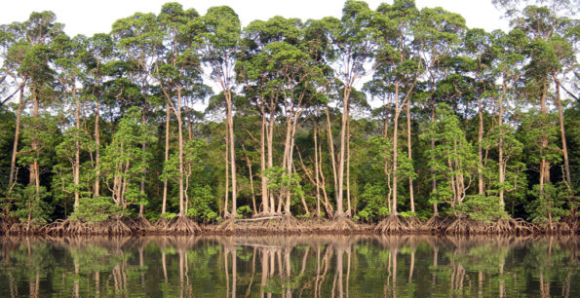
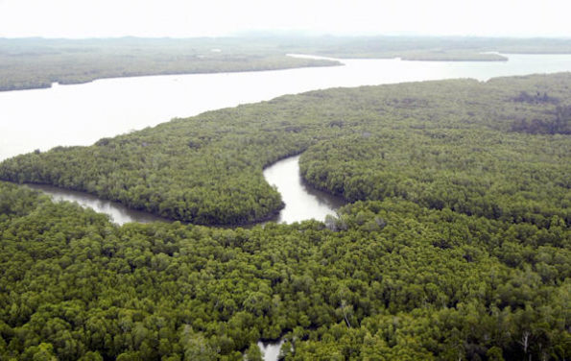
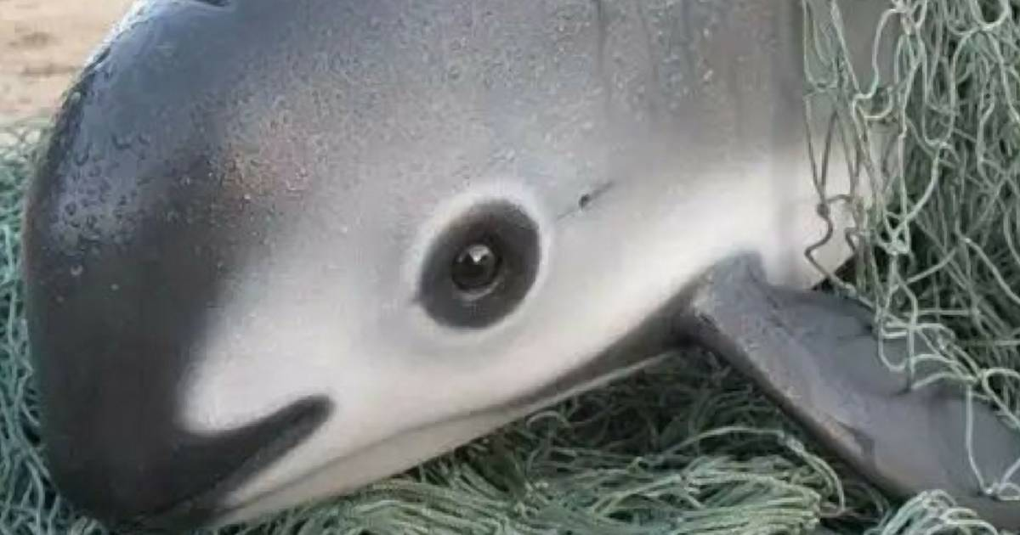
Rastlinstvo a živočíštvo
rozhranie holarktickej (sever Mexika) a neotropickej oblasti (aj fyto aj fauna)
sever Mexika chaparral, tie južnejšie prechádzajú do tropických lesov s obdobiami sucha a ešte južnejšie do dažďových lesov
dažďové lesy typické aj pre väčšie ostrovné štáty (len na Kube skôr subekvatoriálne s obdobiami sucha)
pre celé pobrežie sú príznačné mangrovníkové lesy
rozšírené sú opice – napr. pavúkovce, oceloty,
v Kalifornskom zálive žije sviňucha kalifornská, najmenší druh veľryby

Slide 8
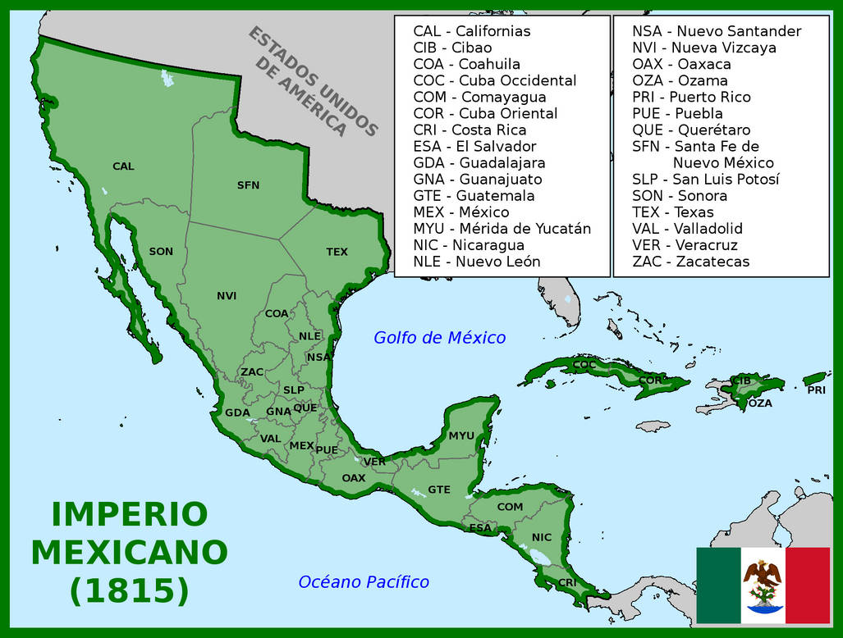
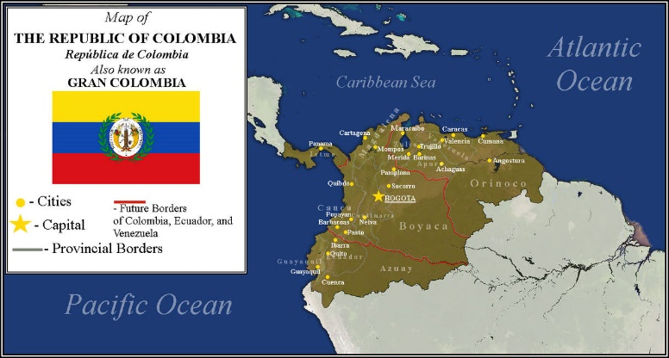
História a geopolitická charakteristika
Predkolumbovské mezoamerické civilizácie – viď prednáška
kolonizácia – najmä Španielsko (pevninská časť a Veľké Antily)
výnimky – viaceré pobrežné oblasti + Jamajka – Anglicko (Spojené kráľovstvo)
Francúzsko – Haiti a mnohé oblasti Malých Antíl
Holandsko – Holandské Antily
v 18. a zač. 19. stor. – privezených cca 5 mil. afrických otrokov
najmä do britských a francúzskych kolónií
preto dnes ekvatoriálna rasa dominuje na Haiti, Jamajke či Barbadose, veľký podiel aj na Belize
od začiatku 19. stor. získavanie nezávislosti, vznik samostatných štátov
20. roky 19. stor. územie rozdelené medzi Veľkú Kolumbiu a Mexickú ríšu (od Oregonu až po dnešnú Kostariku), následne sa Mexiko z kráľovstva mení na republiku a pevninské stredoamerické štáty vytvárajú vlastnú Stredoamerickú republiku
do konca 19. stor. si Španielsko udržalo Kubu a Portoriko, tie po tzv. Španielsko-americkej vojne (1898) nich prevzali USA (i viaceré ostrovy v Malých Antilách – dodnes napr. Americké panenské ostrovy), Kuba začiatkom 20. stor. získala nezávislosť, Portoriko je dodnes pridruženým štátom USA
50. roky 20. stor. – Kubánska revolúcia – nástup komunistickej strany – Fidel Castro
spočiatku podpora USA, neskôr nepriateľstvo, aj v súčasnosti sú vzťahy medzi Kubou a USA veľmi napäté
komunistická Kuba – čiastočná medzinárodná izolácia

Slide 9
Obyvateľstvo
Počet a rozmiestnenie
spolu asi 250 mil. obyvateľov
s odstupom najväčším štátom sú Spojené štáty mexické (130 mil. obyv.), potom až Guatemala (17 mil.)
z ostrovných štátov najľudnatejšie – Kuba, Haiti, Dominikánska rep. – všetky okolo 11 mil.
obyvateľstvo sústredené
na západnom pobreží
východné je redšie zaľudnené kvôli ničivým účinkom tropických búrok, napr. v r. 1961 hurikán zničil Belize City na pobreží, následne sa hlavné mesto presťahovalo do Belmopanu vo vnútrozemí
v medzihorských panvách s miernejšími teplotami
napr. južná časť Mexickej plošiny
najhustejšie zaľudnená časť Ameriky, husto zaľudnená aj pevninská aj ostrovná časť
Dynamika
väčšina krajín na pevnine, okrem Mexika sa vyznačuje vysokou mierou prirodzeného prírastku (najvyššie hodnoty v rámci Ameriky) a miernym migračným úbytkom (najmä smerom do USA, ale aj do bohatších štátov Južnej aj Strednej Ameriky – teda aj v rámci regiónu, napr. do Mexika)
v ostrovnej časti sú kvôli emigrácii mladých ľudí prirodzené prírastky nižšie, ale (s výnimkou Haiti) kladné
Štruktúra
veková
pomerne mladé obyvateľstvo, čo vyplýva z vysokého prirodzeného prírastku
rasová a etnická
na pevnine dominujú mestici (potomkovia Európanov + Amerindiánov) – výnimka Guatemala, cca 50 % Amerindiáni, Kostarika – väčšina obyvateľstva europoidná; v menšej miere aj zambovia
v ostrovnej časti dominujú mulati (potomkovia Európanov + Afrických otrokov), z miešancov v menšej miere zambovia – výnimky (spomedzi štátov Veľkých Antíl) – Jamajka a Haiti – ekvatoriálna rasa; europoidná dominuje v Portoriku, veľký podiel aj na Kube; Trinidad a Tobago – 20 % Indovia
jazyková
ako dorozumievací jazyk dominuje španielčina, resp. jazyky podľa kolonizátorov
z pôvodných jazykov sa zachovali Mayské jazyky najmä na Yucatáne a v Guatemale
na ostrovných štátoch sa pôvodné jazyky nezachovali, vznikli však tzv. kreolské jazyky (miešaním jazykov afrických otrokov s jazykom kolonizátorov, výnimočne aj amerindiánskymi jazkymi)
napr. Haitská kreolčina, Jamajský patois, Belizská kreolčina, Papiamento na ABC
náboženská
vysoká miera religiozity (okrem Kuby), dominuje kresťanstvo – katolicizmus (prví kolonizátori spravidla Španieli a Francúzi – katolíci), na niektorých ostrovoch Malých Antíl aj protestanti, vrátane anglikánov
Trinidad a Tobago 20 % - hinduizmus; Jamaika 1 % - rastafariánstvo; Haiti 2 % - voodoo

Slide 10
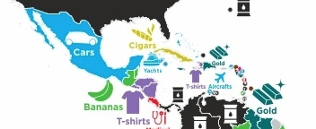
Hospodárstvo
vo všeobecnosti zaostalá časť Ameriky
v rámci regiónu za vyspelé možno považovať Mexiko a čiastočne aj Panamu
Mexiko je v posledných desaťročiach cieľom mnohých investícií najmä z USA
automobilový priemysel (GM, Ford, Chrysler, Volkswagen, Nissan, Toyota, Honda, BMW, Mercedes)
elektronika (výroba smartfónov, obrazoviek, najväčší výrobca televízorov na svete)
výroba najmä pre trh USA –> Mexiko sa obávalo dopadov Trumpovej politiky „America first“, ktorá sľubovala zaviesť obchodné clá (čím by padli dohody v rámci NAFTA)
významná aj ťažba ropy a zemného plynu (Mexický záliv), a rúd (Kordilery)
Panama profituje z Panamského prieplavu, ktorý v r. 1999 prebrala do vlastnej správy od Spojeného kráľovstva (+ daňový raj)
pevninské štáty okrem Mexika známe aj ako banánové republiky
pestovanie banánov (a iných poľnohosp. produktov) je dodnes významnou zložkou hospodárstva a exportným artiklom
v ostrovnej časti významné pestovanie cukrovej trstiny
ostrovné štáty sa snažia rozvíjať cestovný ruch (Dominikánska rep.), niektoré (nielen ostrovné) slúžia ako daňové raje, resp. sú obviňované z krytia prania špinavých peňazí a krytia zločincov (Belize)
najväčšia ekonomika je s odstupom Mexiko (v Amerike 4. po USA, Brazílii, Kanade)
najrozvinutejšie ekonomiky v zmysle HDP PPP per capita: Antigua a Barbuda (cest. ruch a výroba dopr. prostriedkov), Panama, Mexiko, Svätý Krišof a Nevis (cukrová trstina, ľahké strojárstvo a elektronika, cest. ruch), Dominikánska rep. (cest. ruch, finančníctvo, potravinársky, farmaceutický priem.), Barbados (cest. ruch, farmácia, strojársky priemysel)
najzaostalejšie s odstupom Haiti, nasledované Hondurasom a Nikaraguou
jedny z najchudobnejších krajín sveta
hospodárstvo všetkých troch založené na vývoze poľnohospodárskych produktov a textilu
vzhľadom na veľkú emigráciu a množstvo pracujúcich v zahraničí – veľký význam najmä v chudobnejších štátoch majú remitencie

